Slide 1
Одна алгоритмическая задача при миграции данных.
Задача о рюкзаке
Урванов Егор

Slide 2
MAS
Sberbank

Slide 3
MAS
Sberbank
OMS-storage

Slide 4
MAS
Sberbank
OMS-storage

Slide 5
MAS
Sberbank
OMS-storage

Slide 6
Товар 1
Товар 2
Товар 3
Товар 4
Товар 5

Slide 7
Товар 1
1500 рублей
Товар 2
1500 рублей
Товар 3
800 рублей
Товар 4
600 рублей
Товар 5
600 рублей

Slide 8
Отправление, 3800 рублей
Товар 1
1500 рублей
Товар 2
1500 рублей
Товар 3
800 рублей
Возврат, 1200 рублей
Товар 4
600 рублей
Товар 5
600 рублей

Slide 9
Отправление, 3800 рублей
Товар 1
1500 рублей
Товар 2
1500 рублей
Товар 3
800 рублей
Возврат, 1200 рублей
Товар 4
600 рублей
Товар 5
600 рублей

Slide 10
Отправление, 3800 рублей
Товар 1
1500 рублей
Товар 2
1500 рублей
Товар 3
800 рублей
Возврат, 1200 рублей
Товар 4
600 рублей
Товар 5
600 рублей

Slide 11
Отправление, 3800 рублей
Товар 1
1500 рублей
Товар 2
1500 рублей
Товар 3
800 рублей
Возврат, 1200 рублей
Товар 4
600 рублей
Товар 5
600 рублей

Slide 12
Что делать и как быть?

Slide 13
Что делать и как быть?
Перебираем кандидатов

Slide 14
Отправление, 3800 рублей
Товар 1
1500 рублей
Товар 2
1500 рублей
Товар 3
800 рублей
Возврат, 1200 рублей
Товар 4
600 рублей
Товар 5
600 рублей

Slide 15

Отправление, 3800 рублей
Товар 1
1500 рублей
Товар 2
1500 рублей
Товар 3
800 рублей
Возврат, 1200 рублей
Товар 4
600 рублей
Товар 5
600 рублей

Slide 16
Отправление, 3800 рублей
Товар 1
1500 рублей
Товар 2
1500 рублей
Товар 3
800 рублей
Возврат, 1200 рублей
Товар 4
600 рублей
Товар 5
600 рублей

Slide 17
Отправление, 3800 рублей
Товар 1
1500 рублей
Товар 2
1500 рублей
Товар 3
800 рублей
Возврат, 1200 рублей
Товар 4
600 рублей
Товар 5
600 рублей

Slide 18
Отправление, 3800 рублей
Товар 1
1500 рублей
Товар 2
1500 рублей
Товар 3
800 рублей
Возврат, 1200 рублей
Товар 4
600 рублей
Товар 5
600 рублей

Slide 19
Отправление, 3800 рублей
Товар 1
1500 рублей
Товар 2
1500 рублей
Товар 3
800 рублей
Возврат, 1200 рублей
Товар 4
600 рублей
Товар 5
600 рублей

Slide 20
Отправление, 3800 рублей
Товар 1
1500 рублей
Товар 2
1500 рублей
Товар 3
800 рублей
Возврат, 1200 рублей
Товар 4
600 рублей
Товар 5
600 рублей

Slide 21

Отправление, 3800 рублей
Товар 1
1500 рублей
Товар 2
1500 рублей
Товар 3
800 рублей
Возврат, 1200 рублей
Товар 4
600 рублей
Товар 5
600 рублей

Slide 22
Надо ли продолжать?

Slide 23
Надо ли продолжать?
Да, может существовать несколько решений

Slide 24
Отправление, 3800 рублей
Товар 1
1500 рублей
Товар 2
1500 рублей
Товар 3
800 рублей
Возврат, 1200 рублей
Товар 4
600 рублей
Товар 5
600 рублей

Slide 25
Отправление, 3800 рублей
Товар 1
1500 рублей
Товар 2
1500 рублей
Товар 3
800 рублей
Возврат, 1200 рублей
Товар 4
600 рублей
Товар 5
600 рублей

Slide 26
Отправление, 3800 рублей
Товар 1
1500 рублей
Товар 2
1500 рублей
Товар 3
800 рублей
Возврат, 1200 рублей
Товар 4
600 рублей
Товар 5
600 рублей

Slide 27
Отправление, 3800 рублей
Товар 1
1500 рублей
Товар 2
1500 рублей
Товар 3
800 рублей
Возврат, 1200 рублей
Товар 4
600 рублей
Товар 5
600 рублей

Slide 28
Отправление, 3800 рублей
Товар 1
1500 рублей
Товар 2
1500 рублей
Товар 3
800 рублей
Возврат, 1200 рублей
Товар 4
600 рублей
Товар 5
600 рублей

Slide 29
Отправление, 3800 рублей
Товар 1
1500 рублей
Товар 2
1500 рублей
Товар 3
800 рублей
Возврат, 1200 рублей
Товар 4
600 рублей
Товар 5
600 рублей

Slide 30
Отправление, 3800 рублей
Товар 1
1500 рублей
Товар 2
1500 рублей
Товар 3
800 рублей
Возврат, 1200 рублей
Товар 4
600 рублей
Товар 5
600 рублей

Slide 31
Отправление, 3800 рублей
Товар 1
1500 рублей
Товар 2
1500 рублей
Товар 3
800 рублей
Возврат, 1200 рублей
Товар 4
600 рублей
Товар 5
600 рублей

Slide 32
...

Slide 33
О чём эта задача?

Slide 34
О чём эта задача?
Мы хотим найти разложение числа на слагаемые по числам из множества

Slide 37


Slide 38


Slide 39


Slide 40


Slide 41


Slide 42
Ассимптотика: O(2^{N})
N - число объектов

Slide 43
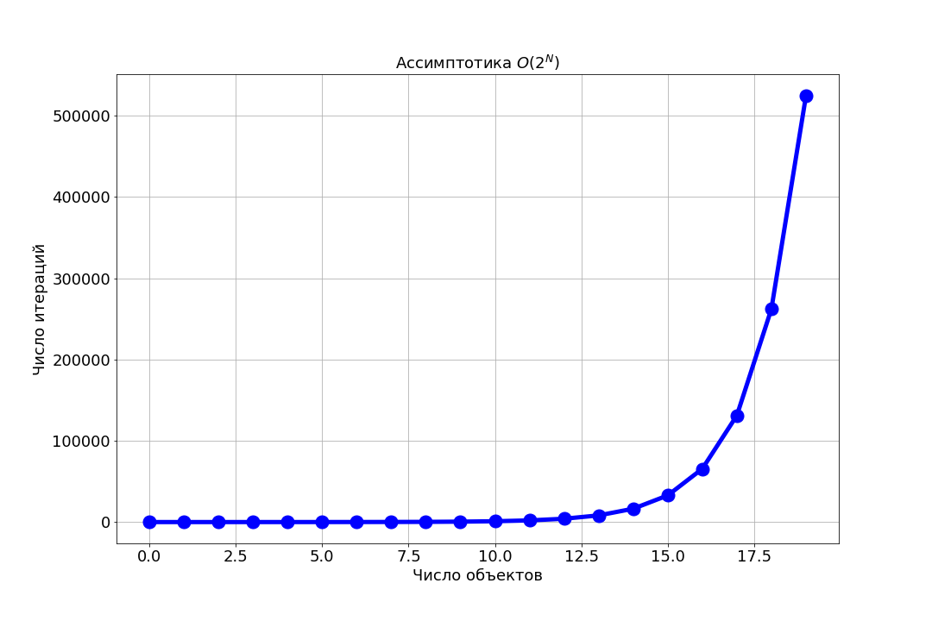

Slide 44
А на практике? Бенчмарки

Slide 45
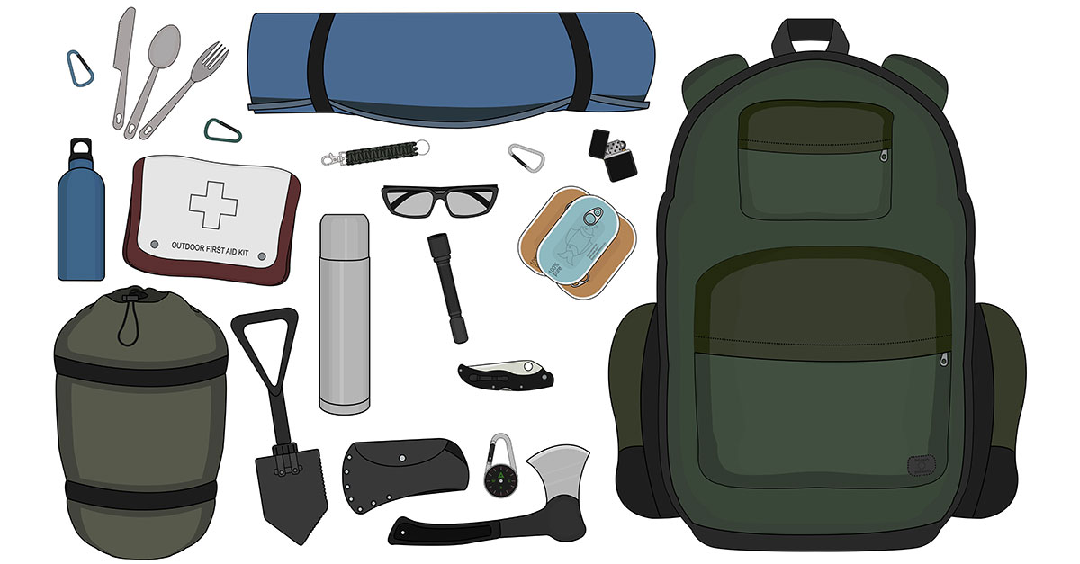
Задача о рюкзаке

Slide 46
Предмет 1
Предмет 2
Предмет 3
Предмет 4
Предмет 5

Slide 47
Предмет 1
v₀
Предмет 2
v₁
Предмет 3
v₂
Предмет 4
v₃
Предмет 5
v₄

Slide 48
Предмет 1
v₀, c₀
Предмет 2
v₁, c₁
Предмет 3
v₂, c₂
Предмет 4
v₃, c₃
Предмет 5
v₄, c₄

Slide 49
Предмет 1
v₀, c₀
Предмет 2
v₁, c₁
Рюкзак
Предмет 3
v₂, c₂
Предмет 4
v₃, c₃
Предмет 5
v₄, c₄

Slide 50
Предмет 1
v₀, c₀
Предмет 2
v₁, c₁
Рюкзак
V
Предмет 3
v₂, c₂
Предмет 4
v₃, c₃
Предмет 5
v₄, c₄

Slide 51
Предмет 1
v₀, c₀
Предмет 2
v₁, c₁
Рюкзак
V, C
Предмет 3
v₂, c₂
Предмет 4
v₃, c₃
Предмет 5
v₄, c₄

Slide 52
Предмет 1
v₀, c₀
Предмет 2
v₁, c₁
Рюкзак
V, C
Предмет 3
v₂, c₂
Предмет 4
v₃, c₃
Предмет 5
v₄, c₄

Slide 53
Что это напоминает?

Slide 54
Что это напоминает?
Правильно, задачу про маски

Slide 55
В чём отличие?

Slide 56
В чём отличие?
Конечно, здесь есть веса

Slide 57
Предмет 1
v₀= c₀
Предмет 2
v₁= c₁
Рюкзак
V=C
Предмет 3
v₂= c₂
Предмет 4
v₃= c₃
Предмет 5
v₄= c₄

Slide 58
Эту задачу можно сильно упростить и уйти от полного перебора

Slide 59
Предмет 1
Предмет 2
Предмет 3
Предмет 4
Предмет 5

Slide 60
Предмет 1
Предмет 2
Предмет 3
Предмет 4
Предмет 5

Slide 61
Предмет 1
Предмет 2
Предмет 3
Предмет 4
Предмет 5

Slide 62
Предмет 1
Предмет 2
Предмет 3
Предмет 4
Предмет 5

Slide 63
Предмет 1
Предмет 2
Предмет 3
Предмет 4
Предмет 5

Slide 64
Предмет 1
Предмет 2
Предмет 3
Предмет 4
Предмет 5

Slide 65
Предмет 1
Предмет 2
Предмет 3
Предмет 4
Предмет 5

Slide 66
Предмет 1
Предмет 2
Предмет 3
Предмет 4
Предмет 5

Slide 67
Предмет 1
Предмет 2
Предмет 3
Предмет 4
Предмет 5

Slide 68
Предмет 1
Предмет 2
Предмет 3
Предмет 4
Предмет 5

Slide 69
Ассимптотика: O(2^{N})
N - число объектов

Slide 70
...

